Slide 1
Standardy dostępności m.st. Warszawy
Donata Kończyk
22 listopada 2023

Slide 2
#miasto

Slide 3
#geneza

Slide 4
#regulacje

Slide 5
#strategie, polityki, programy

Slide 6
#standardy
https://wsparcie.um.warszawa.pl/dostepnosc-architektoniczna

Slide 7
#standard dostępności cyfrowej
https://wsparcie.um.warszawa.pl/dostepnosc-cyfrowa

Slide 8
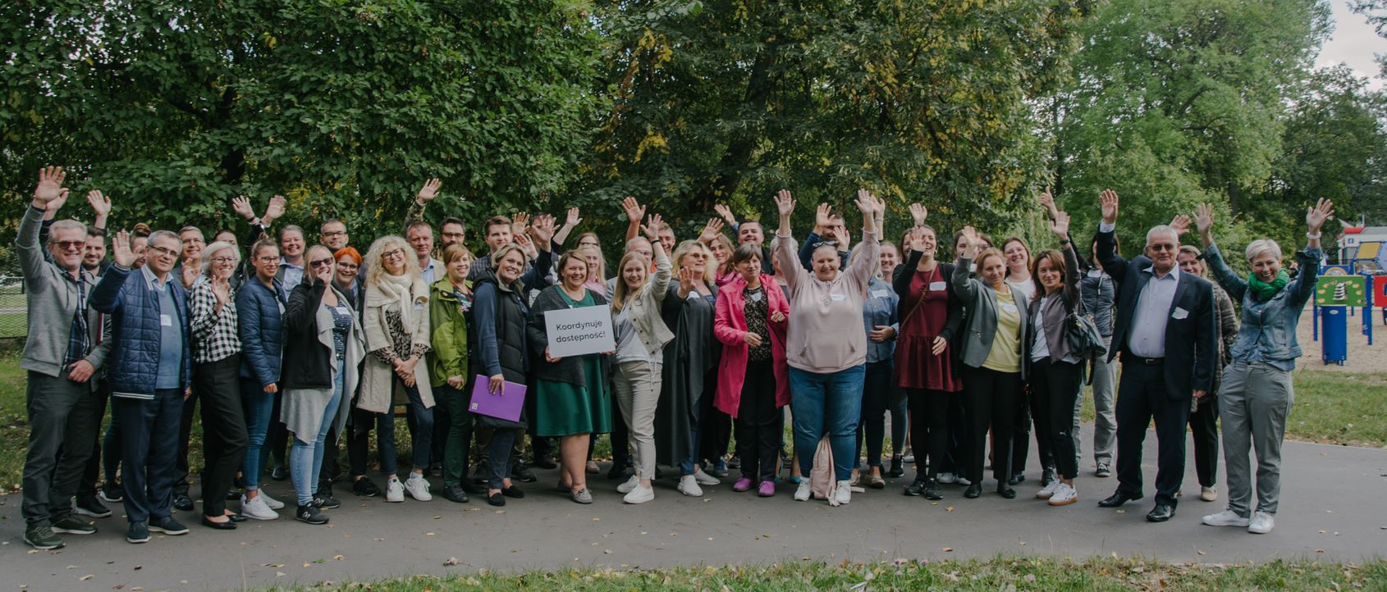
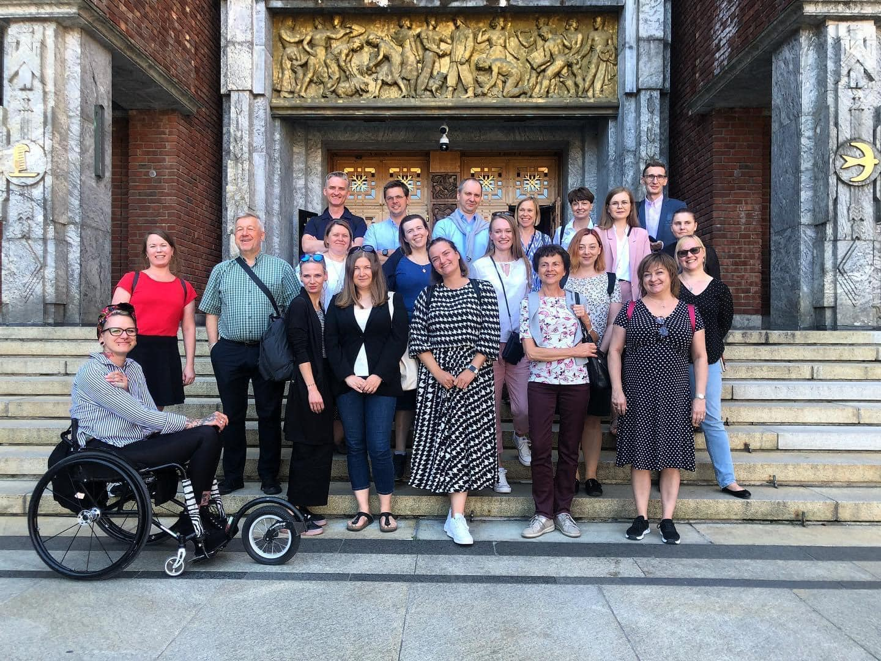
#ludzie

Slide 9
#działania upowszechnienie / wdrożenie

Slide 10
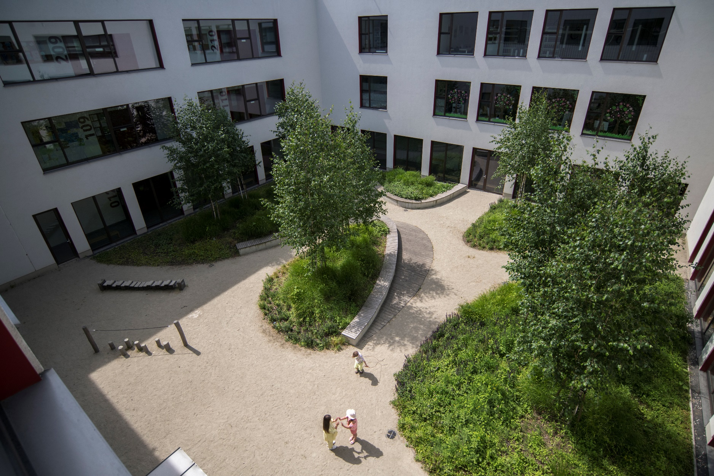
#efekty

Slide 11
Dziękuję
Donata Kończyk
Pełnomocniczka Prezydenta m.st. Warszawy ds. dostępności

